Slide 1
Ambulante ärztliche Versorgungsstrukturen im Wandel
– zentrale Herausforderungen und Handlungsoptionen auf kommunaler Ebene
© PantherMedia/NinaMaria
Oliver Legler
am 26.11.2025

Slide 2

Agenda
Kurzvorstellung des Kommunalbüros für ärztliche Versorgung im Bayerischen Landesamt für Gesundheit und Lebensmittelsicherheit
Zentrale Entwicklungen in der medizinischen Gesundheitsversorgung
Handlungsoptionen auf kommunaler Ebene
Anhang: Beispiele für regionale Lösungsansätze

Slide 3
Aufgaben und Zielgruppe des Kommunalbüros für ärztliche Versorgung im Bayerischen Landesamt für Gesundheit und Lebensmittelsicherheit (LGL)
Das Kommunalbüro als bayernweit tätiges Kompetenzzentrum
bietet Kommunen eine individuelle Fachberatung zur ambulanten medizinischen Versorgung im Sinne der „Hilfe zur Selbsthilfe“.
informiert über Hintergründe, Strukturen und Ansprechpartner der Versorgung sowie über präventive Handlungsstrategien.
berät bei Problemen zur Verbesserung der Versorgung.
unterstützt bei der Suche nach Lösungsoptionen.
Zielgruppe:
Verantwortungsträgerinnen und Verantwortungsträger aus Kommunalpolitik und -verwaltung in Bayern, welche die ärztliche Versorgung voranbringen wollen.

Slide 4
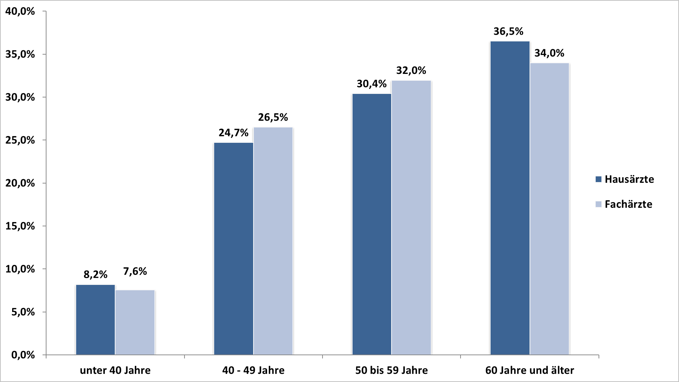
Zentrale Entwicklungen in der medizinischen Gesundheitsversorgung – Altersverteilung Haus- und Fachärzte in Bayern*
Generationswechsel
in der Ärzteschaft
*ohne psycholog. Psychotherapeuten
Quelle: Eigene Darstellung gemäß Bundesarztregisterdaten der KBV (2025); Stichtag: 31.12.2024

Slide 5
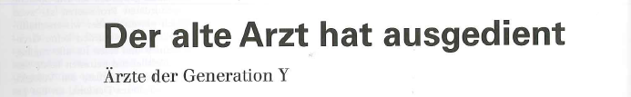
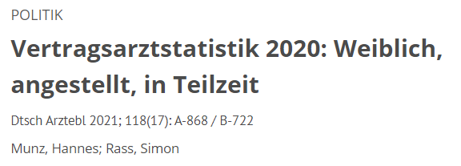
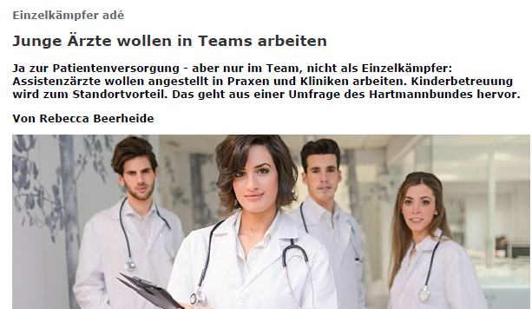
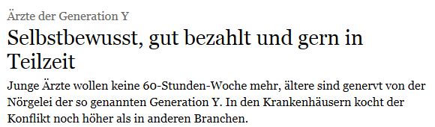
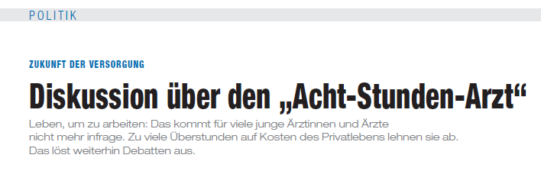
Zentrale Entwicklungen in der medizinischen Gesundheitsversorgung – „Schlagzeilen“
Quelle: Ärztezeitung
Notes:
Ich möchte dabei den Schwerpunkt bewusst auf die Entwicklungen in der Ärzteschaft legen.
Weitere Entwicklungen wie demografischer Wandel, weitere gesellschaftliche Entwicklungen und medizinisch-technischer Fortschritt werden hier jetzt nicht näher von mir diskutiert. Selbstverständlich haben diese Entwicklungen aber ebenso einen wichtigen Einfluss auf die Versorgung.

Slide 6
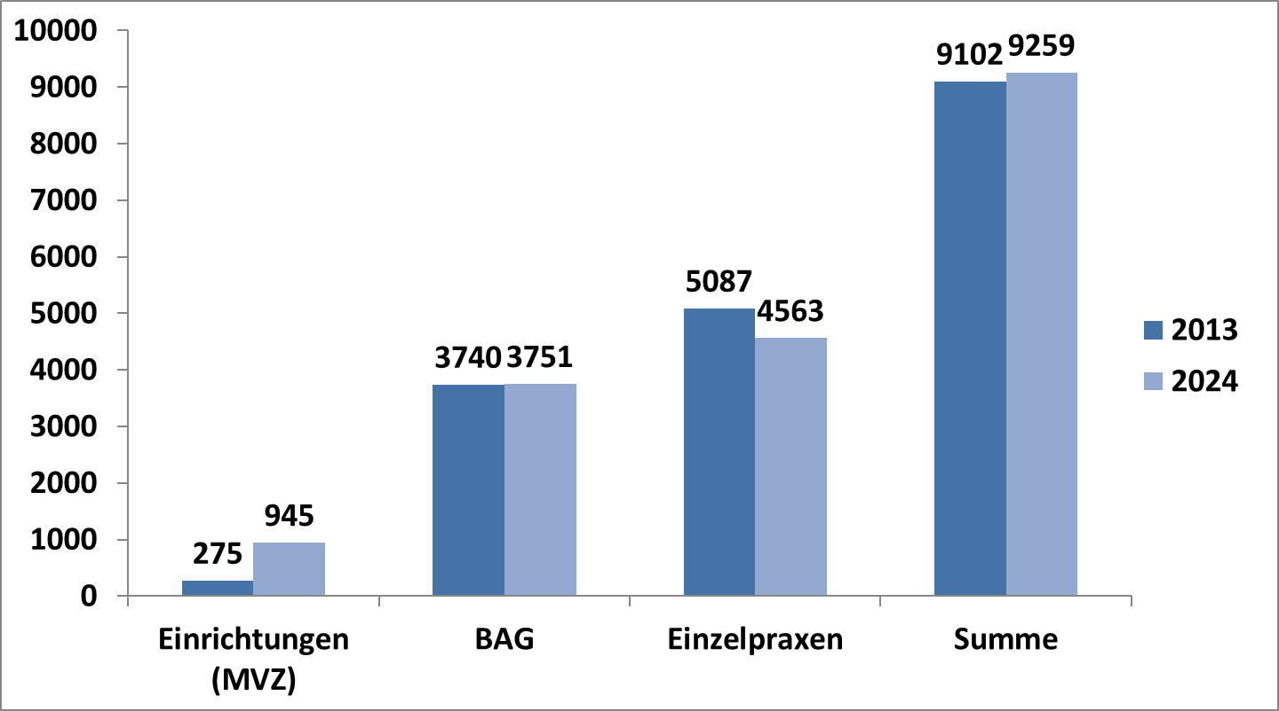
Trends und Herausforderungen – Zahlen, Daten, Fakten:
Anzahl der Hausärzte in Praxen*
Zunahme: Hausärzte in kooperativen Formen der Berufsausübung
Abnahme: Hausärzte in Einzelpraxen
Quelle: Eigene Darstellung gemäß KBV (2025)
*in Bayern
Notes:
Einrichtungen: Medizinische Versorgungszentren, Einrichtungen nach § 311 Sozialgesetzbuch V, KV-Eigeneinrichtungen und kommunale Eigeneinrichtungen (hier: „Einrichtungen (MVZ)“, da in Bayern momentan nur MVZ)

Slide 7
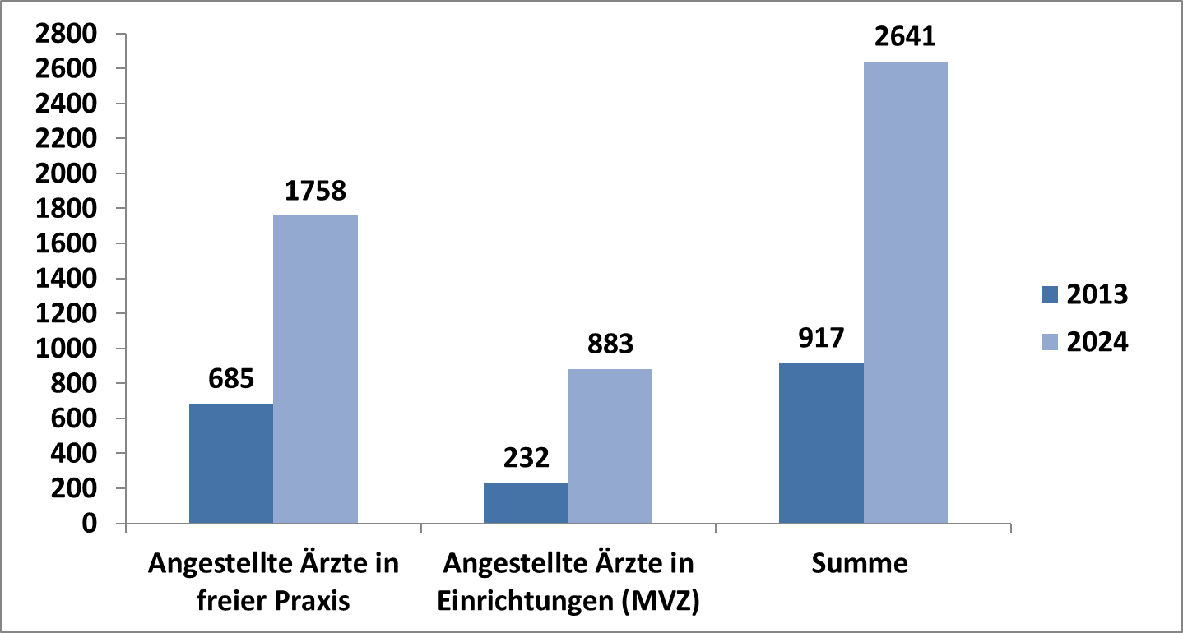
Trends und Herausforderungen – Zahlen, Daten, Fakten:
Angestellte Hausärzte*
Zudem: 2024 wurden 75,6 % der „neuen“ Hausärzte in Bayern im Angestelltenverhältnis tätig (bundesweit: 74,2 %)
Frauen und Männer sind immer häufiger angestellt tätig
Quelle: Eigene Darstellung gemäß KBV (2025)
*in Bayern
Notes:
Steigerungsraten bei den Männern sogar noch höher als bei den Frauen, wenngleich Frauen noch insgesamt häufiger angestellt tätig sind als Männer.

Slide 8
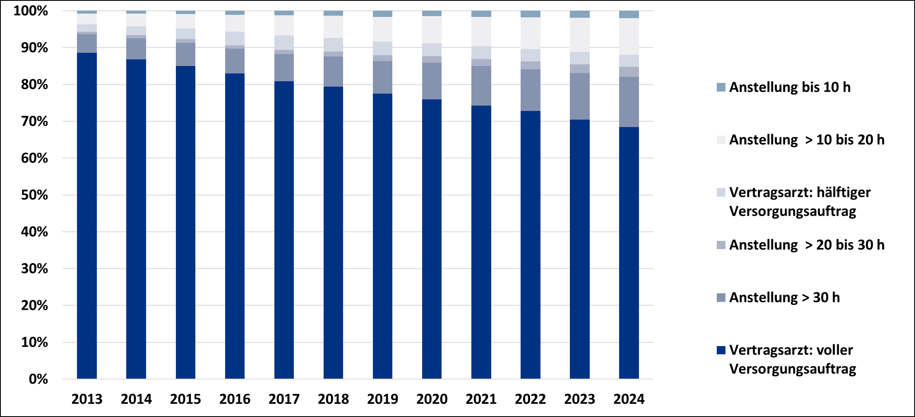
Trends und Herausforderungen – Zahlen, Daten, Fakten:
Teilnahmeumfang von Hausärzten*
11 %
32 %
89 %
68 %
1
¹ inklusive Zulassungen mit einem dreiviertel
Versorgungsauftrag
Quelle: Eigene Darstellung gemäß KBV (2025)
*in Bayern
Notes:
An der vertragsärztlichen Versorgung teilnehmende Hausärzte nach ihrem Teilnahmestatus (Personenzählung)
Zudem machten im Jahr 2016 angestellte Ärztinnen und Ärzte in Bayern mehr als die Hälfte (57,8%) der neu an der vertragsärztlichen Versorgung teilnehmenden Hausärztinnen und Hausärzte aus.

Slide 9
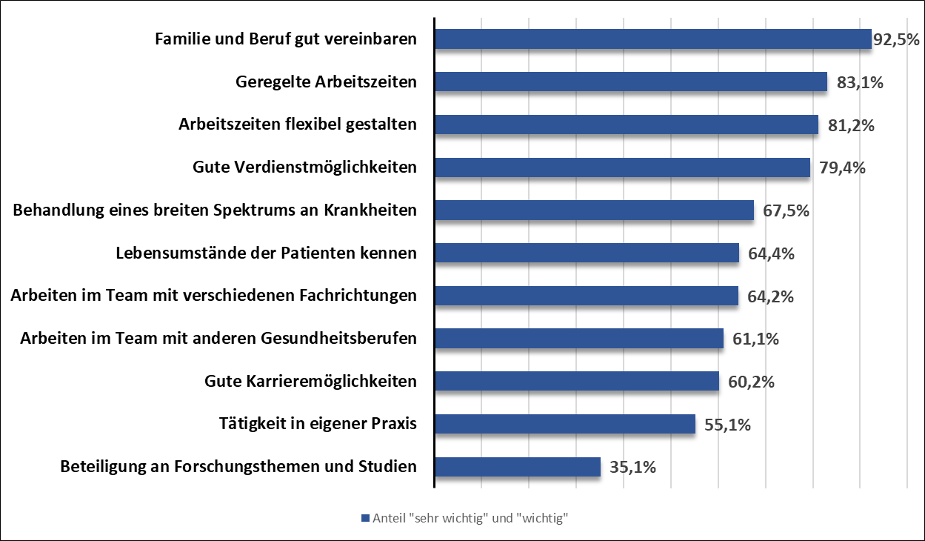
Zentrale Entwicklungen – Zahlen, Daten, Fakten:
Erwartungen Medizinstudierender an spätere Berufstätigkeit
Quelle: Eigene Darstellung gemäß „Berufsmonitoring Medizinstudierende 2022“; N = zwischen 8.571 und 8.588; KBV (2023)
Notes:
KBV Studie „Berufsmonitoring Medizinstudierende“ von 2018
Projekt 2009 gestartet, 1. Welle 2010, 2. Welle 2014, 3. Welle 2018, 4. Welle 2022
Studie von Universität Trier durchgeführt
Zielgruppe: Medizinstudierende bundesweit während des Studiums
13.915 Teilnehmende in 2018
Ergebnisse unterteilt in Vorklinik, Klinik und PJ
Zur Folie:
Für Frauen ist Familie und Freizeit insgesamt etwas wichtiger als für Männer (94% vs 86%)
Beruflicher Erfolg ist für Männer wichtiger (78% vs 68%)
Befragte, die ein ausgeprägtes Interesse an Familie und Freizeit haben, sind auch um 20 Prozentpunkte mehr an einer Niederlassung in der haus- oder fachärztlichen Versorgung interessiert
Eine Tätigkeit in der Klinik gilt als familien-unfreundlich
Seite 27-31

Slide 10
Zentrale Entwicklungen in der medizinischen Gesundheitsversorgung – Fazit
  Generationswechsel in der niedergelassenen Ärzteschaft
  gestiegener Stellenwert von Work-Life-Balance, Vereinbarkeit von Familie und Beruf
  hohe Nachfrage nach kooperativen Formen der Berufsausübung
  hohe Nachfrage nach flexiblen Beschäftigungsverhältnissen auch im Angestelltenverhältnis und in Teilzeit
  Neue Strategien / innovative Formen der Berufsausübung sind zu-künftig nötig, um die Versorgung in der Fläche wohnortnah zu sichern.
  These:
  Um den Herausforderungen erfolgreich begegnen zu können, bedarf es u. a. praxis- und gemeindeübergreifender Lösungsansätze/Vernetzung

Slide 11
Ambulante ärztliche Versorgung – die mögliche Rolle der Kommunen
  Für die Sicherstellung, Verbesserung und Förderung der ambulanten ärztlichen Versorgung sind nach §§ 72 Abs. 2, 75, 105 SGB V grundsätzlich die Kassenärztlichen Vereinigungen (KV) zuständig.
  „Unbeschadet der gesetzlich normierten Sicherstellungsverpflichtung der Kassenärztlichen Vereinigung Bayerns (…) haben auch die Kommunen – unter bestimmten gesetzlichen und bedarfsplanerischen Voraussetzungen – die Möglichkeit, sich in die vertragsärztliche Versorgung einzubringen.
  Darüber hinaus können Kommunen durch die Schaffung geeigneter Rahmenbedingungen zur flächendeckenden und bedarfsgerechten ambulanten medizinischen Versorgung der Bevölkerung beitragen. Hiervon sollten sie im Rahmen ihrer wirtschaftlichen Leistungsfähigkeit auch Gebrauch machen.“(Landesentwicklungsprogramm Bayern, 2023, S. 129)

Slide 12
Handlungsoptionen auf kommunaler Ebene – Auswahl (I)
  Analyse und Weiterentwicklung des Gesundheitsstandortes
  Strategische Steuerung (Initiierung, Moderation sowie Unterstützung) notwendiger Transitions- und Vernetzungsprozesse
  Förderung und Umsetzung interkommunaler Strategien
  (z. B. unter dem Dach der Gesundheitsregion^{plus})
  ressortübergreifende Verständigung
  (z. B. Weiterentwicklung der Verkehrsinfrastruktur u. a. zur Optimierung der Anbindung von Einrichtungen der Gesundheitsversorgung)
  Verzahnung mit Konzepten
  (z. B. der Familien- und Seniorenpolitik, Stadt- und Raumplanung oder Wirtschaftsförderung)

Slide 13
Handlungsoptionen auf kommunaler Ebene – Auswahl (II)
  Erschließung von Möglichkeiten der Förderung
  (z. B. Förderprogramme des StMGP, aber auch: Dorferneuerung, Städtebauförderung, Regionalmanagement, LEADER Kommunalinvestitionsprogramm)
  gemeindeübergreifendes Standortmarketing, ressourcenorientierte Strategie
  Flankierung der Aus- und Weiterbildung
  Beteiligung bei der Nachfolgersuche
  Gründung eines Medizinischen Versorgungszentrums (MVZ) gemäß § 95 Abs. 1a SGB V
  Ziel:
  Konzertiertes Vorgehen Kommune/Leistungserbringer zur Steigerung der Attraktivität/Niederlassungsfreundlichkeit
Notes:
Bezpgen auf Erschließung von Möglichkeiten der Förderung
(z.B. Förderprogramme des StMGP, aber auch: Dorferneuerung, Städtebauförderung, Regionalmanagement, Kommunalinvestitionsprogramm)
Hier sitzen die Profis ja zum Teil auf Landkreisebene, wenn Sie beispielsweise an das Amt für Ländliche Entwicklung denken)

Slide 14
ANHANG:
Beispiele für regionale Lösungsansätze
(Schwerpunkt: hausärztliche Versorgung)

Slide 15
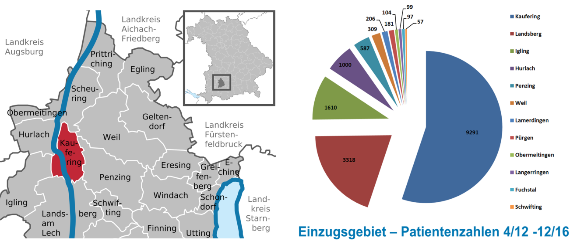
Anhang: Beispiele für regionale Lösungsansätze –Weiterentwicklung der Angebotsstrukturen
„Hausärztezentrum Kaufering“ (www.hausaerztezentrum-kaufering.de)
in Kaufering (ca. 10.000 Einwohner) mit Filiale in Igling (ca. 2.500 Einwohner)
örtliche Berufsausübungsgemeinschaft in Kaufering mit Filiale in Igling; Apotheke, Physiotherapiepraxis im Haus (ehem. 7 Einzelpraxen an beiden Standorten, mehrere suchten vergebens Nachfolger; Zusammenschluss 5 Hausarztpraxen)
5 Ärzte (Gesellschafter), 3 angestellte Ärztinnen, 4 Ärztinnen in Weiterbildung, 1 Praxismanagerin
Fusion der Hausarztpraxen an einem Ort eröffnete zusätzliche Spielräume für:
  flexiblere Arbeitszeitmodelle/Anstellungsverhältnisse, bessere Work-Life-Balance und Vereinbarkeit Familie und Beruf
  erfolgreiche Nachbesetzung für frei werdende Sitze
  verbesserte wirtschaftliche Situation, erweitertes Leistungsspektrum, bessere Öffnungszeiten
Unterstützung durch Gemeinde Kaufering: Gemeinde übernahm Bauträgerschaft beim Zusammenschluss und Umbau mehrerer Wohn- und Praxiseinheiten und vermietet Praxisräumlichkeiten (zentral gelegen, ausreichend groß: ca. 450 m²)
über langfristigen Mietvertrag entstand Planungssicherheit und die Umlage der (Um-)Baukosten auf den monatlichen Mietzins brachte zusätzliche wirtschaftliche Sicherheit für alle Beteiligten
Stand: Februar 2025
15
Notes:
(…)„. Insgesamt sind heute 38 Personen im Hausärztezentrum Kaufering tätig. Neben den fünf Partnern (Gesellschaftern) beschäftigt die Praxis u. a. drei angestellte Ärztinnen (eine in Vollzeit, zwei in Teilzeit), vier Weiterbildungsassistentinnen, eine Praxismanagerin, 15 Medizinische Fachangestellte (sechs in Vollzeit, neun in Teilzeit), drei Auszubildende, 2 IT-Betreuer (Minijobber) und zwei Bürokräfte (eine in Teilzeit und eine als Minijobberin). Regelmäßig gibt es Anfragen und großes Interesse von Ärztinnen und Ärzten an einer Weiterbildungsstelle oder dauerhaften Anstellung. Die Praxis ist zudem als Lehrpraxis der Technischen Universität München anerkannt. Der Zusammenschluss der Einzelpraxen zur BAG mit Filiale resultierte im Aufbau einer zukunftsfähigen hausärztlichen Versorgungsstruktur mit Strahlkraft für die gesamte Region. Die Struktur scheint – im Gegensatz zu den vormals kleinen Praxen – attraktiv für die nachfolgende Ärztegeneration zu sein, was sich an den erfolgreichen Nachbesetzung der bisher abzugebenden Praxissitze zeigt. Auch für Medizinische Fachangestellte scheint die Struktur sehr attraktiv zu sein, da die Praxis entgegen dem oftmals berichteten Trend fast immer zahlreiche Bewerbungen auf offene Stellen bekommt. Dies gilt auch für Ärztinnen und Ärzte in Weiterbildung: Hier hat die Praxis oft mehr Anfragen/Bewerbungen als zu besetzende Stellen. Gleichzeitig ermöglichte der Zusammenschluss aber auch eine Arbeitsentlastung und bessere Vereinbarkeit von Familie und Arztberuf für die „alteingesessenen“ Ärztinnen und Ärzte (z. B. durch flexiblere Arbeitszeitmodelle und Urlaubsgestaltung). Ein fortlaufender Praxisbetrieb ist zudem auch im Krankheits- oder Fortbildungsfall garantiert. Speziell qualifiziertes Personal mit erweiterter Kompetenz entlastet die Ärztinnen und Ärzte darüber hinaus über die Delegation von Leistungen zusätzlich (beispielsweise in den Bereichen Wund- und Diseasemanagement und Patientenschulungen oder bei Hausbesuchen). Nicht zuletzt führte die Zusammenlegung zu einer besseren Ressourcenauslastung (z. B. der Räume und Geräte), einer Verbesserung der wirtschaftlichen Situation.
Auch die Bevölkerung vor Ort profitiert: Das Leistungsspektrum konnte durch unterschiedliche Kompetenzschwerpunkte der Ärztinnen und Ärzte deutlich erweitert werden und längere, arbeitnehmer- und familienfreundlichere Öffnungszeiten sowie eine täglichen „Notfallsprechstunde“ von 9:00 bis 12:00 Uhr (neben der „normalen“ Terminsprechstunde) wurden umgesetzt. Urlaubsbedingte Praxisschließungen fallen nicht mehr an. Allein zwischen 2012 und 2019 stiegen die Patientenzahlen von 4.600-4.850/Quartal auf 6.700-7.000 /Quartal an.“

Slide 16
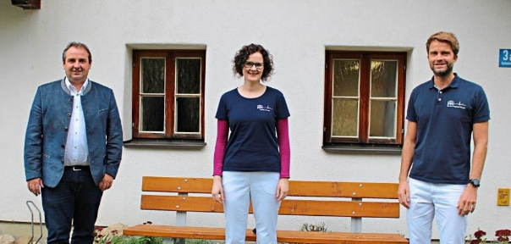


Anhang: Beispiele für regionale Lösungsansätze –Prozessbegleitung bei Praxisübergaben
„Landarztpraxis Dorfbach“ (www.landarztpraxis-dorfbach.de)
in Markt Ortenburg (Landkreis Passau; ca. 7.500 Einwohner)
Prozess Praxisübergabe:
bereits mehrjährige Nachfolgersuche in der hausärztlichen Praxis Geyer-­Gromotka­-Geyer
Februar 2019: Anstellung eines Arztes in Weiterbildung, Dr. Valentin, der gebürtig aus der Region stammt
April 2020: Übernahme der Praxis durch Dr. Valentin und Anstellung von Frau Dr. Gromotka-Geyer
Oktober 2020: Anstellung der Ärztin Frau Greiler als Nachfolge von Frau Dr. Gromotka-Geyer
aktuell: vier angestellte Ärztinnen und Ärzte; Filialpraxis in Ortenburg
Rolle der Marktgemeinde Ortenburg:
Ansprechpartner sein
Erschließen von Beratungsleistungen (u.a. Kommunalbüro für ärztliche Versorgung, KVB, BLÄK)
gemeinsame Analyse der Versorgungssituation sowie Erarbeitung von Strategien zur Weiterentwicklung
Unterstützung im Bereich der „weichen Standortfaktoren“
Hinweis auf Fördermöglichkeiten (bspw. StMGP)
Unterstützung durch die Gemeinde im gesamten Übernahmeprozess
Engagement der Gemeinde auch nach erfolgreicher Praxisübergabe im Themenfeld
Stand: Dezember 2024
Notes:
Eröffnung der Praxis 1983 durch Hr. Dr. Geyer.
Schließlich schloss seine Frau – Fr. Dr. Gromotka-Geyer sich der Praxis an
Seit 2012 erfolgte die Nachfolgersuche
Dr. Valentin – gebürtig aus der Region stammend – konnte 2019 in Weiterbildung (letztes Jahr der WB) in die Praxis einsteigen, nachdem er in München studiert hat und dort einen Großteil seiner Facharzt-Weiterbildung absolviert hat.
Die Gemeinde unterstützte u.a. Hr. Dr. Valentins Frau (Lehrerin - vertraulich) bei ihrem Versetzungsantrag, um auch in der Region arbeiten zu können
Weiteres Engagement der Gemeinde bei der Entwicklung der ärztlichen Versorgung: Errichtung des „Gesundheitszentrum Ortenburg“ – Eröffnung im Jahr 2020 (barrierefrei und nach neuestem energetischen Standard; zentrale Lage und ausreichend Parkmöglichkeiten); dort werden folgende Gesundheitsleistungen angeboten: Kinderarztpraxis, Orthopädiepraxis, Ergotherapie sowie zwei mobile Pflegedienste + ab 01/2023: Hausarztpraxis; Ausweitungsmöglichkeiten vorhanden
Neu:
Weitere angestellte Ärztin seit November 23: Dr. Regina Nagler
Ab Juli 2024: Übernahme der Gemeinschaftspraxis Bachhuber in Ortenburg durch Dr. Valentin – Umbenennung in „Ladarztpraxis Ortenburg“ [ehemalige Praxis des Ärzteehepaars Dr. Monika Brandt-Bachhuber und Robert Bachhuber; Fr. Dr. Brandt-Bachhuber hat sich zum 30.06.24 in den Ruhestand verabschiedet, Robert Bachhuber ist weiterhin angestellt in der Praxis tätig]
Die beiden angestellten Ärztinnen Frau Dr. Nagler und Frau Greiler sind weiterhin am Praxisstandort Dorfbach tätig, Dr. Valentin wechselt zwischen den Praxisstandorten
Zudem seit 07/24: Arzt in Weiterbildung für 1 Jahr (Herr Mirza Alunovic) abwechselnd an beiden Praxisstandorten tätig

Slide 17

Anhang: Beispiele für regionale Lösungsansätze –Initiativen zur Nachwuchsförderung/-gewinnung
Gesamtkonzept medizinische Nachwuchsakquise Landkreis Haßberge
(www.gesundheitsregion-hassberge.de)
Entwicklung eines Gesamtkonzeptes zur medizinischen Nachwuchsakquise über den gesamten Aus- und Weiterbildungsverlauf:
  Informationsangebote für Schülerinnen und Schüler
  Akkreditierungen akademischer Lehrpraxen und Klinik
  „Beste Landarztpartie Allgemeinmedizin“ (BeLA)-Unterfranken
  Famulaturprojekt "Main Sommer“
  Praktisches Jahr (PJ)-Programm
  Fortbildungsreihe für alle Ärztinnen und Ärzte des Landkreises
  Etablierung eines Newsletters für „Nachwuchsärzte“
Koordination durch die Geschäftsstelle der Gesundheitsregion^{plus} Landkreis Haßberge, Unterstützung u. a. durch Vertreter der niedergelassenen Ärzteschaft, Kliniken, Universität, BRK-Kreisverband, Landkreis, Bayerischer Hausärzteverband
zentrale Ziele:
  Unterstützung bei der Sicherstellung der medizinischen Versorgung
  Attraktivitätssteigerung der Region, auch für bereits niedergelassene Ärztinnen und Ärzte
Stand: Januar 2021
Schule
Studium
Impulsvorträge
Arztberuf
praktische Einblicke
Schnuppertage
Stipendium (BeLA)
akademische Lehrpraxen und -krankenhäuser
Blockpraktikum
Famulatur
Praktisches Jahr
Facharztweiterbildung in Weiterbildungsverbünden
regelmäßige Vortrags-veranstaltungen

Slide 18
Das Kommunalbüro für ärztliche Versorgung unterstützt Sie bei Bedarf gerne!
Sprechen Sie uns an…
Kontakt
Oliver Legler
Bayerisches Landesamt für Gesundheit und Lebensmittelsicherheit
GP3: Bayerische Gesundheitsagentur, Gesundheitsversorgung
Kommunalbüro für ärztliche Versorgung
Bayerisches Haus der Gesundheit
Schweinauer Hauptstraße 80
90441 Nürnberg
E-Mail: Kommunalbuero-Gesundheit@lgl.bayern.de
Telefon: 09131 6808-2914
Internet: www.lgl.bayern.de/kb

